Slide 1
بررسی فرآیند های الکترودی
واکنش های الکتروشیمیایی به بخش عمده ای از فرآیندهای مبادله الکترون اطلاق می شوند که در سطح مشترک الکترود و محلول انجام می گیرند. در این حالت یک سیستم دو فازی شامل یک هادی الکترونی ( فلز یا نیمه رسانا )، و یک هادی یونی ( الکترولیت ) تشکیل می شود. در این سیستم انتقال الکترون درون فلز توسط اتمها و در درون شبکه فلزی صورت می گیرد. در حالی که هدایت در داخل الکترولیت از طریق جابجایی یونها مسیر می شود. الکترولیت می تواند جامد، مایع یا گاز باشد.
الکترولیتهای جامد هم هادی یونی هستند و هم هادی الکترونی.
e
e
+
e
+
-
+
e
+
+
-
e
-
+
+
+
+
-

Slide 2
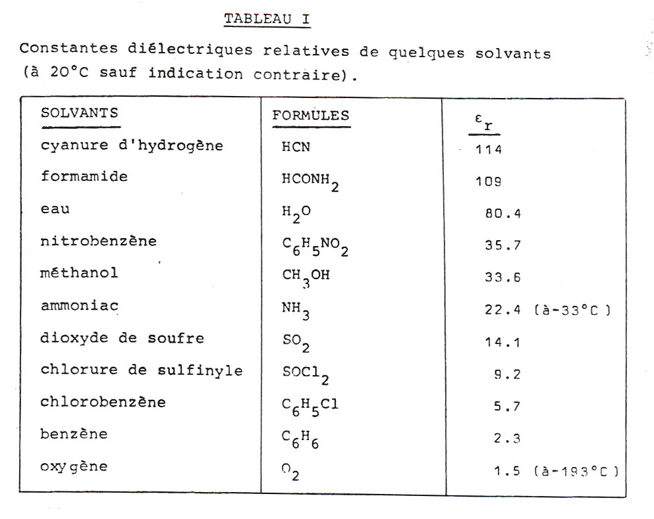
با توجه به قانون جاذبه الکترواستاتیک بین دو بار ناهمنام داریم
توانایی یک محیط برای انحلال یک ترکیب یونی به ثابت دی الکتریک ε_{r} آن محیط وابسته است. ε_{r} و نیروی جاذبه الکترواستاتیک رابطه عکس با هم دارند. از اینرو آب با ε_{r} تقریبا 80 یک محیط یونیزه کننده است در حالی که بنزن با ε_{r} تقریبا 2 خود یک محیط یونیزه کننده نیست.
بزرگتر بودن ε_{r}، باعث می شود تا دو یون با بار ناهمنام جاذبه کمتری نسبت به هم احساس کنند.

Slide 3
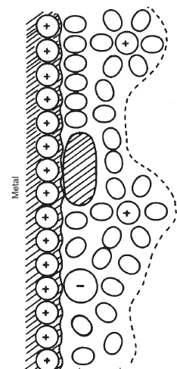
لایه دوگانه الکتروشیمیایی ( Double Layer )
وقتی یک فلز را بدون مدار خارجی درون یک محلول بدون یون قرار دهیم، اتم های سطحی فلز تمایل دارند با جاگذاشتن الکترونهای خود بر روی فلز وارد محلول شوند. اما این یونهای فلزی به خاطر میدان حاصل از بار منفی الکترونهایی که روی فلز تجمع کرده اند، نمی توانند در داخل محلول پخش گردند. علاوه بر این مولکولهای محلول نیز در سطح فلز جمع می شوند و به این ترتیب یک ساختار نسبتا پیچیده را بوجود می آورند. این ساختار را اصطلاحا ساختار توزیع بار می گویند.

Slide 4
این ساختمان بار از لایه های مختلفی تشکیل شده است. این لایه ها بار دارند و به خاطر اختلاف بار هر یک از لایه و میدان حاصل از این بارها، در سطح تماس فلز با محلول اختلاف پتانسیلی بوجود می آید.
این لایه ها کارکردی شبیه به خازن ها دارند و شاید بتوان گفت که ساده ترین جایگزین این لایه ها در محاسبات خاز نها هستند.
Helmholtz صبحت از خازن های مسطح و قوانین حاکم بر آنها می کرد می کرد. ولی افرادی مثل Gouy و Chapman اعتقاد داشتند که یونهای سطحی طبق قانون Poisson تا اعماق محلول پخش می شوند.

Slide 5
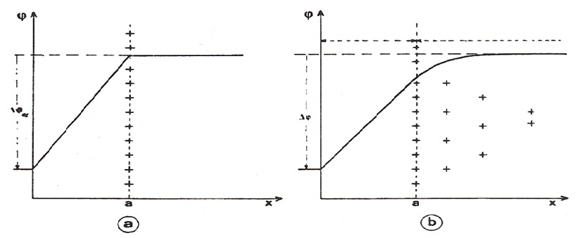
بلاخره در سال 1924، Stern اولین نظریه را درباره دبل لایر ارائه نمود. در این مدل او پیشنهاد نمود که در نزدیکی سطح یک خازن مسطح تشکیل می شود که تغییر پتانسیل در طول این لایه به صورت خطی تغییر می کند.( a ) و در ادامه یک لایه انتشار وجود دارد که لایه اول را احاطه می کند و تا عمق محلول ادامه دارد. تغییرات پتانسیل در این لایه به صورت نمایی تغییر می کند. ( b ) لایه اول را لایه Helmoltz و لایه انتشار را لایه Gouy – Chapman می نامند.

Slide 6
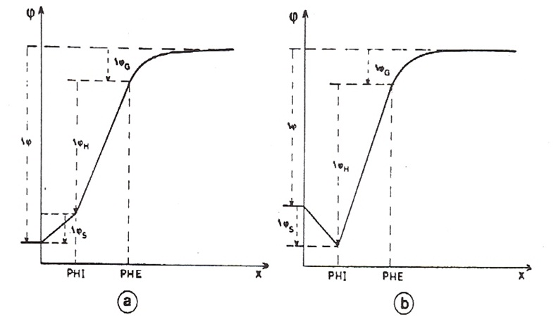
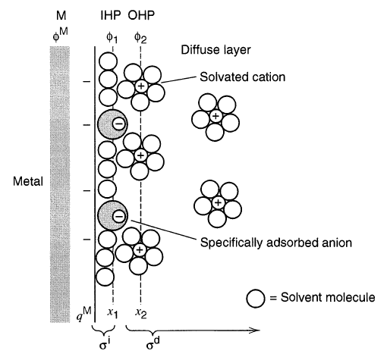
ساختمان حقيقي دبل لايه
حقیقت این است علاوه بر یونهای فلزی M^{n+}، یونهای دیگری نیز در محیط وجود دارد و این یونها باهم و با یونهای M^{n+} برهم کنش دارند.
پتانسیل مطلق در این سیستم مجموع سه پتانسیل زیر است.
ΔΦ_{s} پتانسيل سطح، که بسته به جذب یونها و جهت دی پل ها ميتواند مثبت يا منفي باشد.
ΔΦ_{H} پتانسيل هلمولتز، چون آنیون ها در سطح داخلی این لایه قرار می گیرند، پتانسیل آن معمولا منفي است.

Slide 7
از آنجائیکه پتانسیل الکترود کمیتی است که اندازه گیری آن بطور مطلق میسر نیست، چون تمام دستگاه های سنجش پتانسیل بر اساس اندازه گیری اختلاف پتانسیل عمل می کنند، بنابراین این اختلاف پتانسیل مربوط به دبل لایر را نیز
باید نسبت به یک الکترود یا نیم پیل دیگر اندازه گیری کنیم. چنین پتانسیلی با عنوان پتانسیل نسبی شناخته می شود. و نیم پیلی که پتانسیل نسبت به آن سنجیده میشود را نیم پیل مرجع می نامند. بنابراین داریم
در یک پیل واکنش اکسایش بر روی الکترود آند و واکنش کاهش بر روی الکترود کاتد انجام می گیرد.

Slide 8
الکترودهایی که در یک پیل الکتروشیمیایی بکار گرفته می شوند عموما بر دو نوع اند.
الکترودهای فعال
الکترودهای غیر فعال
الکترودهای فعال در واکنش های درون سل شرکت می کنند. در حالی که الکترودهای غیر فعال تنها به عنوان هادی الکترونی هستند و خود در واکنش دخالتی ندارد. در هر دو نوع الکترود با اعمال پتانسیل شاهد اکسایش و کاهش یون های بر روی سطح الکترود ها خواهیم بود. ولی در مورد الکترودهای فلزی غیر فعال مثل پلاتین و طلا با اعمال پتانسیل بیشتر بحث اکسیداسیون و احیاء محلول به میان می آید.

Slide 9
محاسبه ظرفیت کل و ظرفیت دیفرانسیلی مربوط به خازن دبل لایر
بار ایجاد شده بر روی الکترود σ+، توسط بار یونهای موجود در الکترولیت σ-، خنثی می شود. ولی به خاطر جدایش بار ساختمان لایه دوگانه، اختلاف پتانسیلی ΔΦ، بین الکترود و الکترولیت بوجود می آید. می توان به سادگی از طریق روابط فیزیکی بار کل و اختلاف پتانسیل را به هم ارتباط داد.
k، در این رابطه ظرفیت خازن در واحد سطح است. اما بار الکتریکی در ساختمان لایه دوگانه پخش شده است و برای محاسبه آن باید دانسیته بار سطحی σ، دانسیته بار ناحیه هلمونتز σ_{s}، و دانسیته بار ناحیه انتشار σ_{d}، را محاسبه نمود.

Slide 10
رابطه بیانگر این است که مجموع بارهای ساختمان دولایه الکتریکی مساوی صفر است. ( اصل نوترالیته )
مقدار ظرفیت کل خازن دبل لایر، k، برعکس یک خازن فلزی ثابت نیست و به اختلاف پتانسیل موجود در ساختمان بار ΔΦ، بستگی دارد.
در لایه هلمونتز داخلی عموما دی پل های آب بر روی سطح الکترود جذب می شوند. و بخاطر وجود این لایه دی پل اختلاف پتانسیل ΔΦ، و بار سسیستم σ، الزاما هم علامت نیستند.
الکترود، هلمونتز داخلی، هلمونتز خارجی و لایه گیو شاپمن چهار لایه سازنده لایه دوگانه الکتریکی اند که تشکیل سه خازن می دهند و اختلاف پتانسیل کل مجموع اختلاف پتانسیل این چهار لایه است.

Slide 11
با مشتق گرفتن از رابطه σ، نسبت به ΔΦ داریم
عبارت ، را ظرفیت دیفرانسیلی خازن دبل لایر C، می نامند . از طرفی طبق تعریف داریم.
از معادلات بالا می توان نتیجه گرفت که ، و چون مقدار بارسطحی σ، بر حسب پتانسیل e، قابل اندازه گیری است پس محاسبه مقدار C، امکان پذیر است.

Slide 12
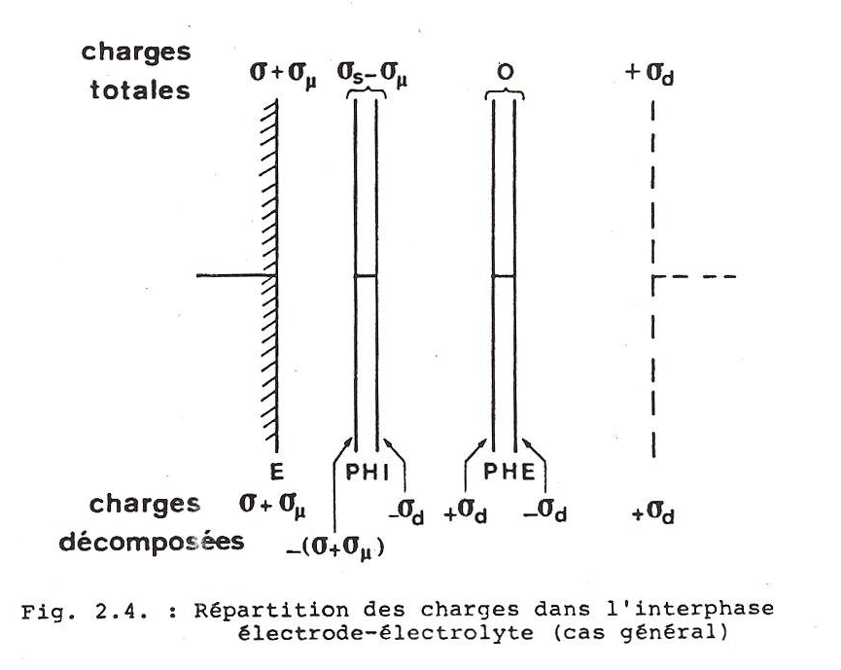
سهم هریک از لایه ها در ظرفیت دیفرانسیلی الکترود
در شکل زیر چهار لایه سازنده ساختمان دبل لایر، (الکترود، هلمونتز داخلی، هلمونتز خارجی و لایه گیو شاپمن)، مشخص شده اند. هر یک از این لایه ها در ظرفیت دیفرانسیلی سهم دارند.
جذب مخصوص σ_{s} ،و جذب دی پل ها σ_{μ}، به صورت همزمان صورت می گیرد. پس داریم:
این توزیع در شکل روبرو نشان داده شده است.

Slide 13
از این شکل می توان تشابه لایه های مختلف تشکیل شده روی الکترود را به خازنهایی که در کنار هم قرار گرفته اند را به وضوح مشاهده کرد. اما نمی توان این خازنها را سری فرض کرد. این خازن ها در دو طرف دیواره های خود بار دارند، اما بار آنها مساوی نیست.
با فرض اینکه k_{S} و C_{S} ظرفیت دیفرانسیل و ظرفیت کل لایه اتصال، k_{H} و C_{H} ظرفیت دیفرانسیل و ظرفیت کل لایه هلمونتز، k_{G} و C_{G} ظرفیت دیفرانسیل و ظرفیت کل لایه گوی شاپمن باشند، ظرفیت دبل لایر را تجزیه و تحلیل می نماییم.

Slide 14
همچنین برای ظرفیت کل داریم:

